Slide 1
电气控制与PLC技术

Slide 2
项目21 十字路口交通灯的PLC控制
第一讲
1.1 训练目标
目
录
第二讲
1.2 实训设备和元器件
第三讲
1.3 相关知识
第四讲
1.4 训练内容和步骤
第五讲
1.5 实训报告要求及考核标准

Slide 3
21.1 训练目标
掌握用PLC构成十字路口交通信号灯控制系统的方法和原理。
掌握计数器的工作原理与使用方法。
掌握顺序控制设计法及顺序功能图的画法，以及根据系统设计梯形图的方法。

Slide 4
21.2 实训设备和元器件
表21-1 实训设备和元器件明细表
名称 | 型号或规格 | 数量 | 名称 | 型号或规格 | 数量
可编程控制器 | FX_{2N}-48MR | 1台 | 计算机 | 内置三菱软件 | 1只
交通灯演示板 | 自制 | 1块 | 连接导线 |  | 若干

Slide 5
21.3 相关知识
21.3.1 计数器
种类
内部计数器、外部计数器
普通型计数器、掉电保持型计数器
16位增计数器、32位增/减计数器、高速计数器

Slide 6
21.3.1 计数器
【例1】计数程序的编制及运行
① 将图21-1所对应的指令程序写入主机RAM中。
② 运行程序。用输入开关产生计数输入信号，当X000由OFF→ON时，向C0送入一计数脉冲，计数器计数一次，其当前值增1。当送入的脉冲数等于计数器的设定值时计数器接点动作，使输出继电器Y000接通，对应的指示灯亮。 将X001接通，使计数器复位，其当前值回零；同时输出继电器Y000为OFF，对应的指示灯熄灭。
将X001断开时，计数器又可重新开始计数。重复一次前面的操作。

Slide 7
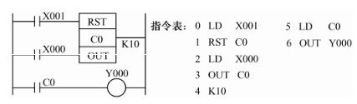
21.3.1 计数器
【例1】计数程序的编制及运行
图21-1 计数电路梯形图及指令表

Slide 8
21.3.1 计数器
【例2】长延时电路的程序编写及运行。
① 将图21-2所对应的指令程序写入主机RAM中。
② 运行程序。启动输入X000，Y000指示灯亮，表明长延时电路开始工作，开始计时，60s后计时到位，其常开接点接通一次，给计数器C0一个输入信号；其常闭接点断开，使T0复位，T0复位后，其常开接点断开，常闭接点闭合，T0又重新开始计时。当计数器C0对T0的反复动作计数够60次后，C0常开接点接通，Y001输出，表明长延时电路计时到位，其总延时时间T=60×60=3600s，即1小时。

Slide 9
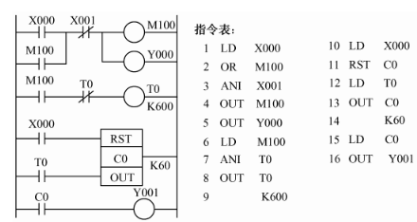
21.3.1 计数器
【例2】长延时电路的程序编写及运行。
图21-2 长延时电路梯形图及指令表

Slide 10
20.3.2 顺序功能图与顺序控制设计法
1. 顺序功能图与顺序控制设计法介绍
定义
如果一个控制系统可以分解成几个独立的控制动作或工序，且这些动作或工序必须严格按照一定的先后次序执行才能保证生产的正常进行，这样的控制系统称为顺序控制系统。其控制总是一步一步按顺序进行的。顺序功能图SFC（Sequential Function Chart）就是描述控制系统的控制过程、功能及特性的一种图形。
三要素
步、转换条件与动作

Slide 11
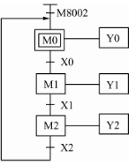
1. 顺序功能图与顺序控制设计法介绍
表示
初始步用双线框表示，一般步用矩形框表示，矩形框中用数字表示步的编号。转换条件用短画线表示，在旁边可用文字标注。动作用矩形框表示，矩形框可用文字或符号表示，如图21-3所示。
图21-3 顺序功能图

Slide 12
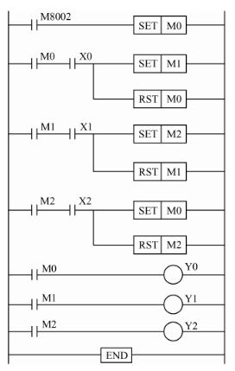
2. 以转换为中心的编程方法
图21-4 以转换为中心编制的梯形图

Slide 13
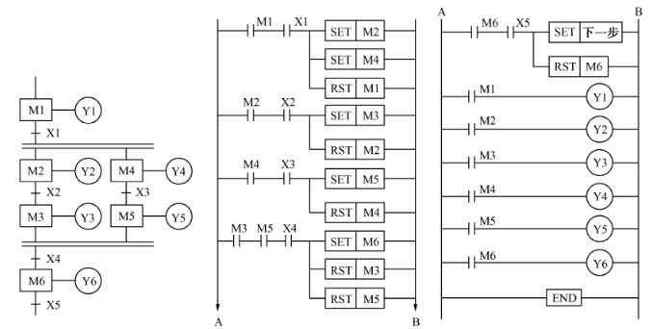
2. 以转换为中心的编程方法
(a) 顺序功能图 (b) 梯形图
图21-5并行序列顺序功能图与以转换为中心编制的梯形图

Slide 14
3. 采用启保停电路编制梯形图的方法
可以按照一定的规律实现顺序控制，而且编制程序非常容易
启保停电路仅仅使用与触点和线圈有关的指令，任何一种PLC的指令系统都有这一类指令，因此它适用于任意一种PLC的通用编程方法

Slide 15
21.4 训练内容和步骤
1. 十字路口交通信号灯训练内容和控制要求
表21-2 十字路口交通信号灯控制要求
东西 | 信号 | 绿灯亮 | 绿灯闪亮 | 黄灯亮 | 红灯亮
 | 时间 | 25s | 3s | 2s | 30s
南北 | 信号 | 红灯亮 |  |  | 绿灯亮 | 绿灯闪亮 | 黄灯亮
 | 时间 | 30s |  |  | 25s | 3s | 2s

Slide 16
2. 训练步骤及要求
（1）输入点和输出点分配
输入点和输出点分配见表21-3。
表21-3 输入点和输出点分配表
输入元件 | 输入点编号 | 输出元件 | 输出点编号
启动按钮SB1 | X000 | 东西黄灯HL2 | Y001
停止按钮SB2 | X001 | 东西红灯HL3 | Y002
白天/黑夜开关S | X002 | 南北绿灯HL4 | Y004
 |  | 南北黄灯HL5 | Y005
 |  | 南北红灯HL6 | Y006
 |  | 东西绿灯HL | Y000

Slide 17
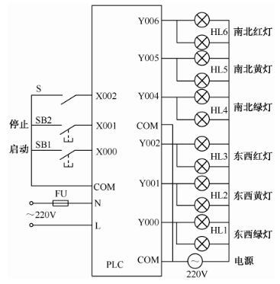
（2）PLC的I/O接线
图21-6 十字路口交通信号灯PLC接线图

Slide 18
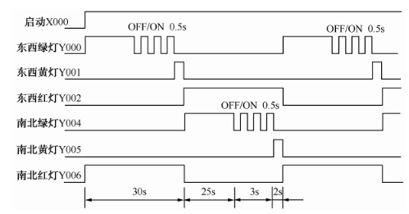
（3）程序设计
① 方法一：用基本逻辑指令编程。十字路口交通信号灯控制的时序图如图21-7所示。
图21-7 交通信号灯控制的时序图

Slide 19
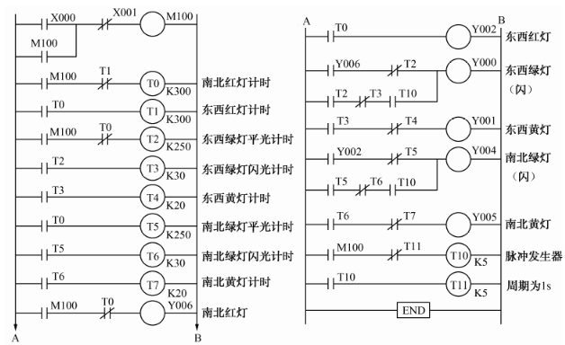
（3）程序设计
图21-8 十字路口交通信号灯控制的梯形图

Slide 20
（3）程序设计
表21-4 图21-8所示梯形图对应的指令程序表
指令程序 | 指令程序 | 指令程序 | 指令程序
0 LD X000 | 19 OUT T3 | 40 OUT Y006 | 56 ANI T6
1 OR M100 | K30 | 41 LD T0 | 57 AMD T10
2 ANI X001 | 22 LD T3 | 42 OUT Y002 | 58 ORB
3 OUT M100 | 23 OUT T4 | 43 LD Y006 | 59 OUT Y004
4 LD M100 | K20 | 44 ANI T2 | 60 LD T6
5 ANI T1 | 26 LD T0 | 45 LD T2 | 61 ANI T7
6 OUT T0 | 27 OUT T5 | 46 AND T3 | 62 OUT Y005
K300 | K250 | 47 AND T10 | 63 LD M100

Slide 21
（3）程序设计
表21-4 图21-8所示梯形图对应的指令程序表
9 LD T0 | 30 LD T5 | 48 ORB | 64 ANI T11
10 OUT T1 | 31 OUT T6 | 49 OUT Y000 | 65 OUT T10
K300 | K30 | 50 LD T3 | K5
13 LD M100 | 34 LD T6 | 51 ANI T4 | 68 LD T10
14 ANI T0 | 35 OUT T7 | 52 OUT Y001 | 69 OUT T11
15 OUT T2 | K20 | 53 LD Y002 | K5
K250 | 38 LD M100 | 54 ANI T5 | 72 END
18 LD T2 | 39 ANI T0 | 55 LD T5

Slide 22
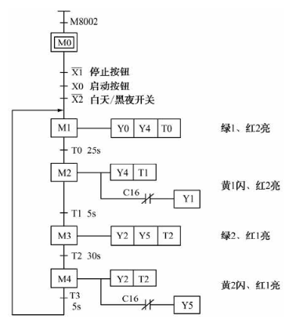
（3）程序设计
② 方法二：用顺序功能图编程。根据交通信号灯控制的时序图，如图21-7所示，画出交通信号灯控制的顺序功能图，如图21-9所示。
图21-9 交通灯控制顺序功能图

Slide 23
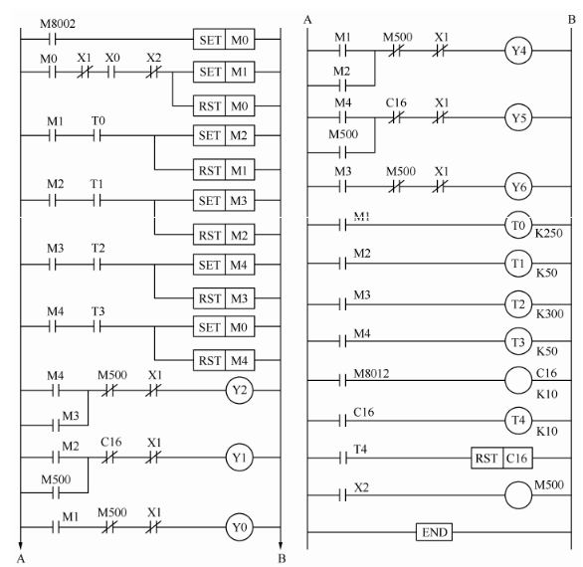
（3）程序设计
图21-10 十字路口交通信号灯控制梯形图程序

Slide 24
（4）运行与调试程序
① 将梯形图程序输入到计算机。
② 按图21-6所示连接好PLC的输入端与输出端，将PLC与计算机连接好。
③ 对程序进行调试运行。将S闭合，按下启动按钮SB1，观察HLl ～HL6的指示状态。将S打开，按下启动按钮SB1，观察HL1~HL6的指示状态。按下停止按钮，再观察HLl～HL6的指示状态。
④ 调试运行程序。

Slide 25
21.5 实训报告要求和考核标准
表21-5 实训考核标准
考核项目 | 考核内容 | 配分 | 考核要求及评分标准 | 得分
工艺程序输入 | 接线 布线工艺 程序写入 | 40分 | 接电气原理图接线且正确20分 工艺符合标准10分 计数器和顺序控制程序写入正确10分
系统与程序设计 功能顺序控制 | I/O端子配置 程序编写 梯形图设计 | 20分 | I/O端子配置合理10分 程序编写正确5分 梯形图设计能够实现控制要求5分
基本指令控制 程序调试 | 程序编写 程序写入 程序调试及运行 | 20分 | 基本指令控制程序调试10分 符合安全操作5分 运行符合预定要求5分
实际总得分 |  | 教师

Slide 26

Thank you!

